Slide 1
業務分析報告
報告日期: 2025-07-29
機密文件

Slide 2
客戶資料摘要
主要客戶統計:
- 客戶總數: 20
- 平均帳戶餘額: NT$ 81,600
- 最近新增客戶: 謝志明
以下為抽樣資料:
客戶姓名 | 電話號碼 | 帳戶餘額
黃冠廷 | 0936-416-539 | NT$ 47,956
廖宗翰 | 0962-265-096 | NT$ 15,328
廖美玲冠廷 | 0970-718-466 | NT$ 81,496

Slide 3
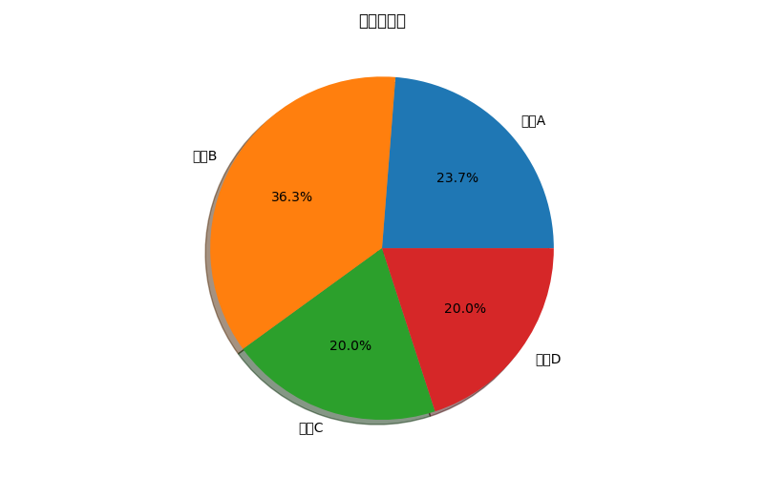
業績分析圖表

